Slide 1
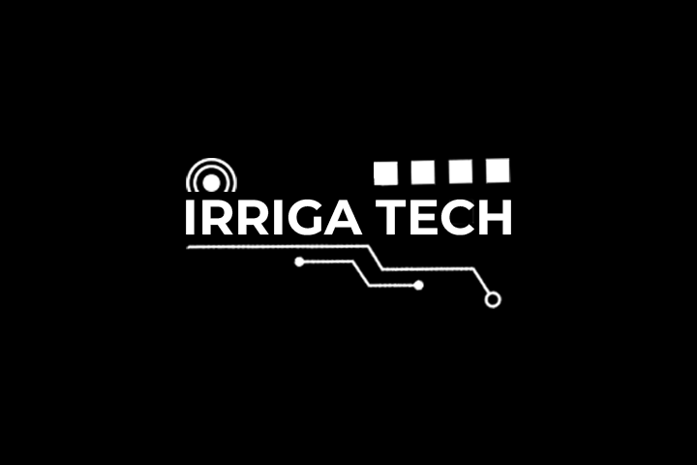

Slide 2
INTEGRANTES
Cesar de Sousa Lima
Eduardo Marcusso dos Santos
Guilherme Souza Anastácio
Lucas Landim Oliver Rodrigues
Lucas Xavier Pereira
Tamirez Sousa Melo

Slide 3
QUEM SOMOS ?
Somos uma empresa tecnológica voltada para o setor agropecuário.
Temos uma proposta de irrigação por monitoramento que visa a economia de recursos hídricos e perdas de safra.

Slide 4
NOSSA PROPOSTA
Tecnologia de irrigação por monitoramento.
Entender os dados de consumo e as formas de utilização.
Medidas de economia de água tornou-se fundamental.
Mitigar o desperdício e reduzir as despesas com água.

Slide 5
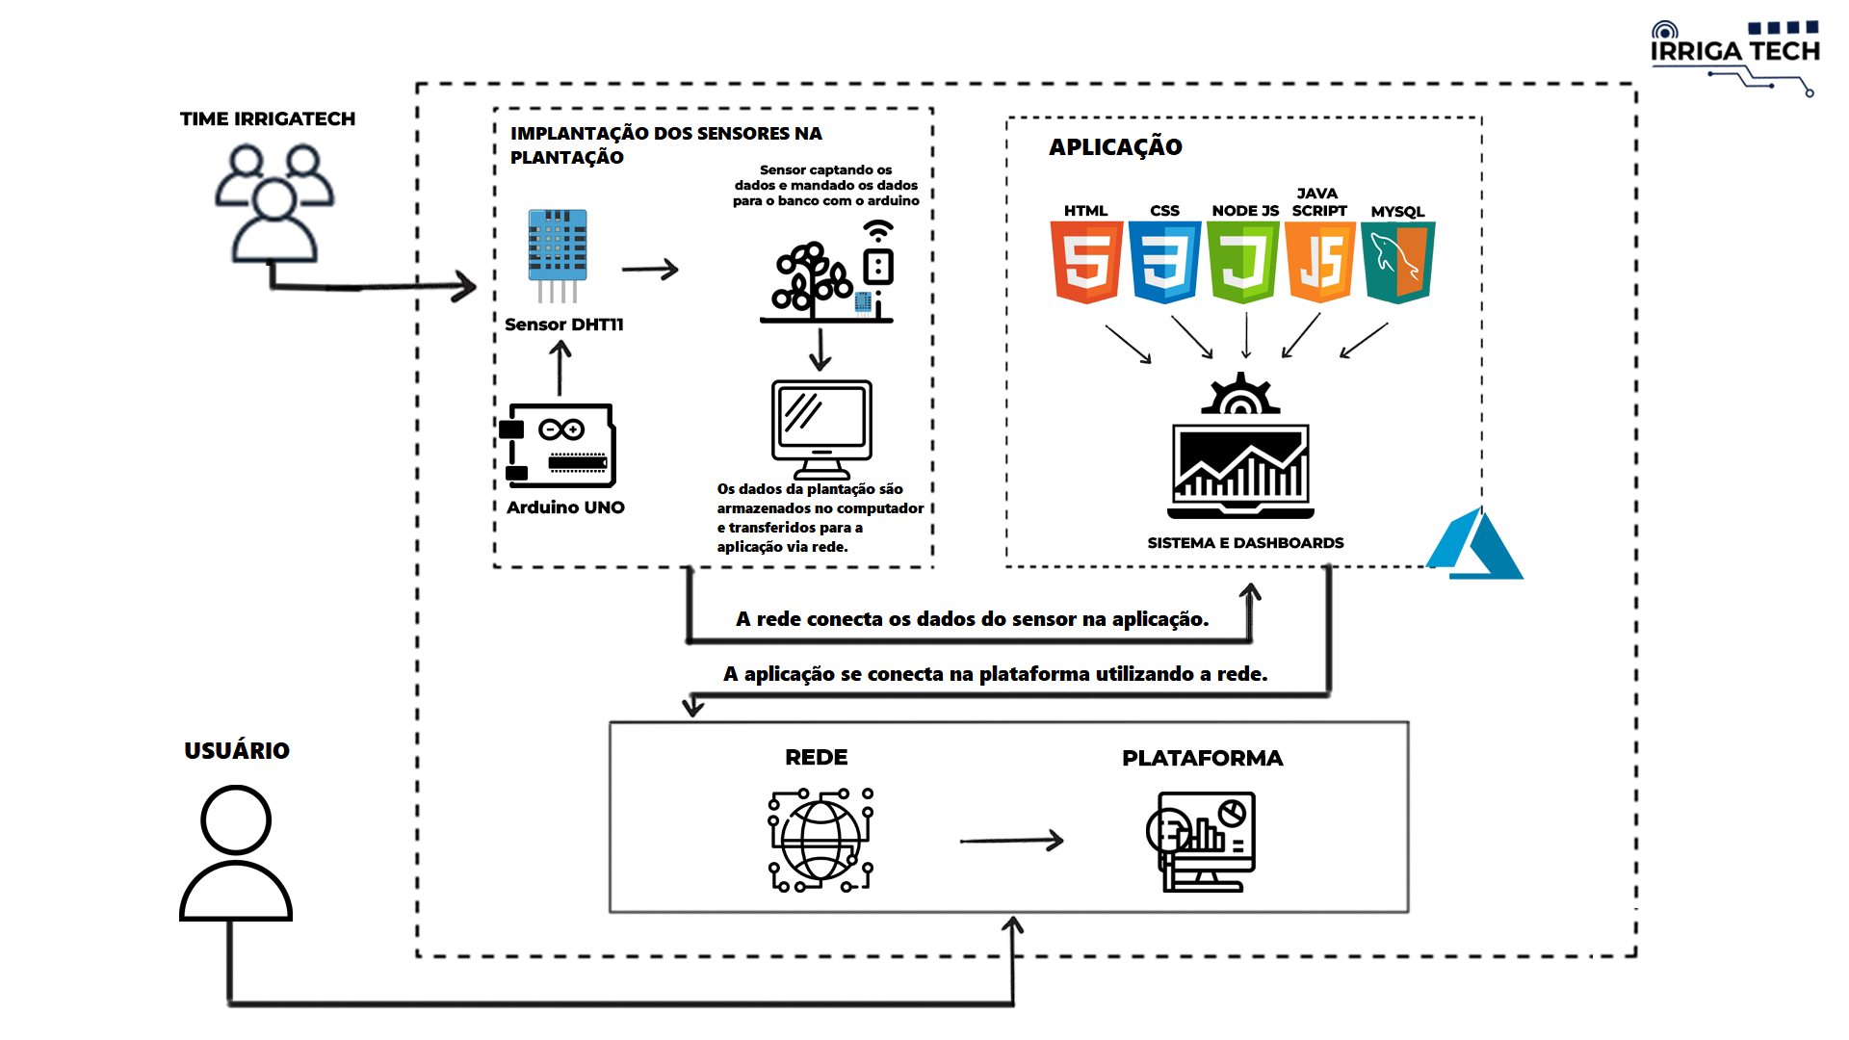
VISÃO DE NEGÓCIO

Slide 6
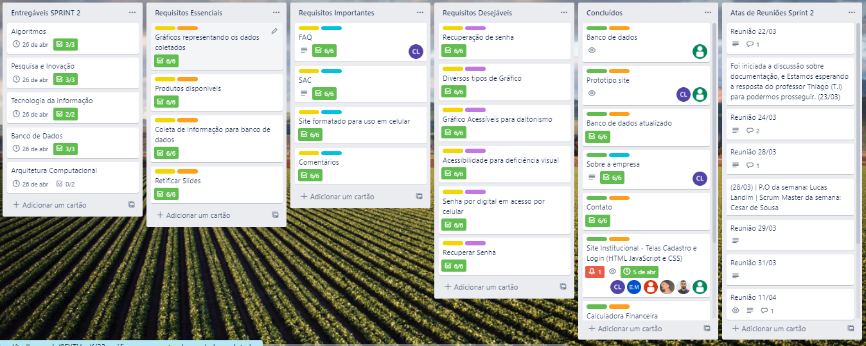
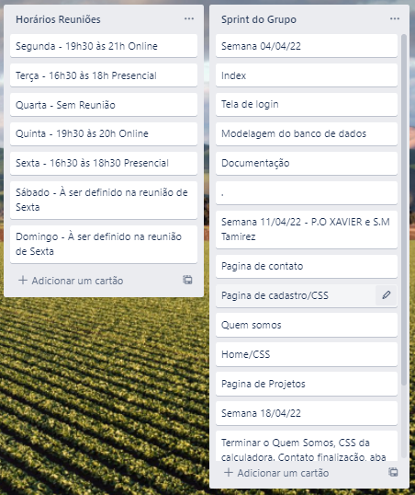

FERRAMENTA DE GESTÃO
https://bit.ly/3q2ngQO

Slide 7
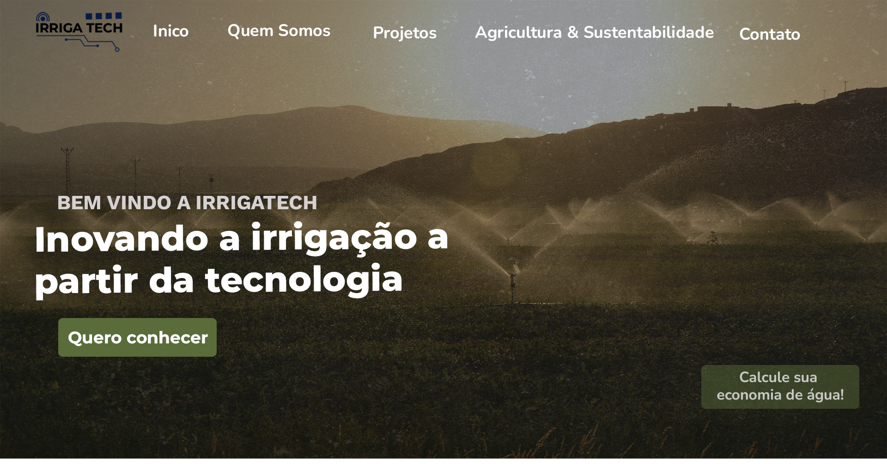
SITE INSTITUCIONAL
Protótipo do site.

Slide 8




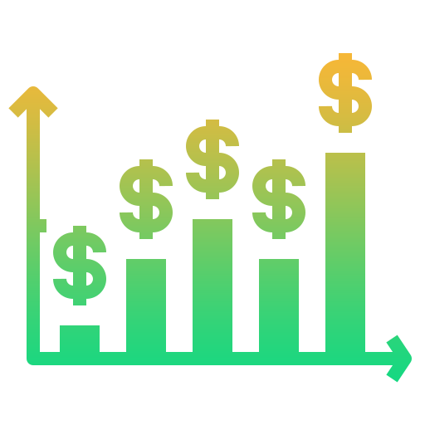
DASHBOARD

Slide 9
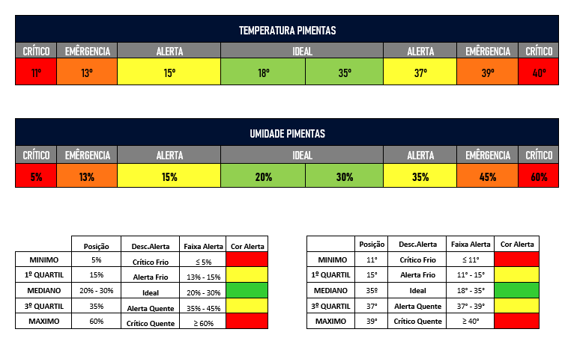
ANALYTICS

Slide 10
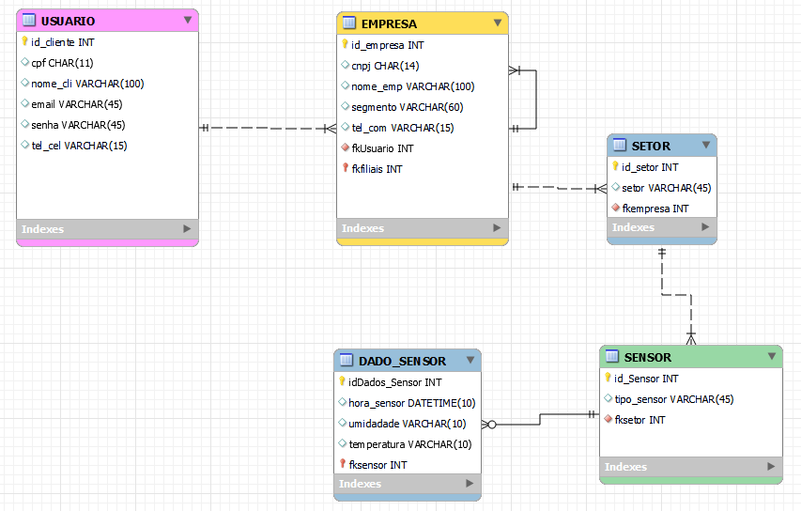
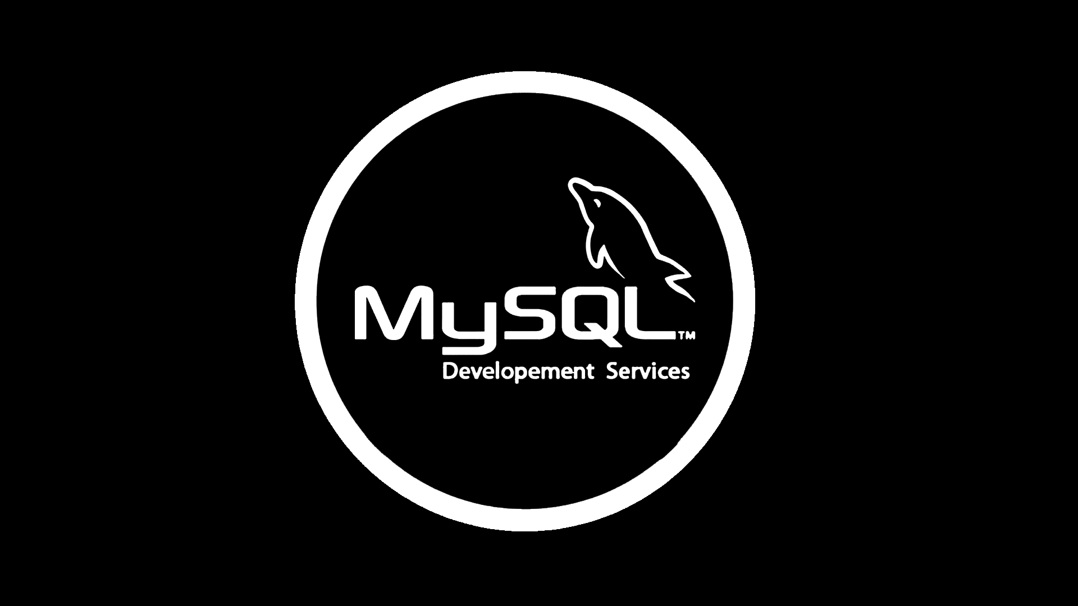
TABELA E MODELAGEM

Slide 11
CONCLUSÃO
Portanto nos próximos passos, visamos a evolução de algumas telas do site.
A conexão do Arduino com a Dashboard para acompanharmos as oscilações de temperatura e umidade para atingirmos nosso objetivo e finalizarmos o projeto com sucesso.

